Slide 1

基础篇
2
水果切切乐
素材制作
动画解析
交互设计

Slide 2
基础篇
2
水果切切乐
素材制作
动画解析
交互设计

Slide 3

基础篇
2
水果切切乐
素材制作
交互设计
动画解析

Slide 4


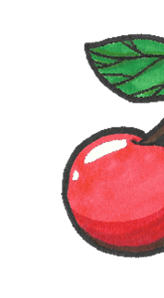



香蕉

Slide 5
香蕉

Slide 6






c
苹果

Slide 7
苹果

Slide 8


菠萝

Slide 9
菠萝

Slide 10




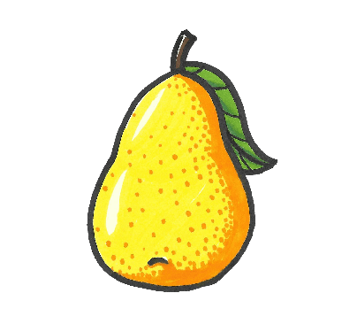


Slide 11
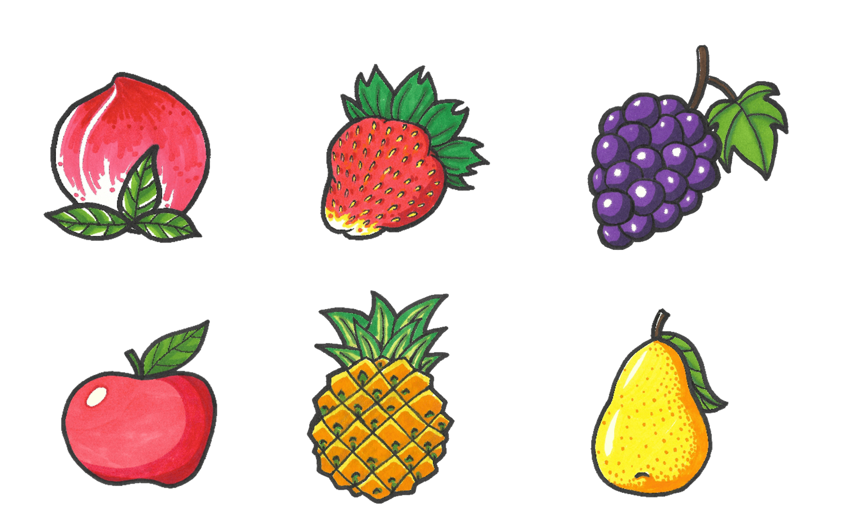

Slide 12






苹果

Slide 13
苹果

